Slide 1

서울시 미세먼지 대응 호흡기 건강 예보 서비스
프로젝트 수행 결과서
2026/06/23
안정현

Slide 2
목차
•
1. 프로젝트 기획서
•
7. ER Diagram
•
2. 사용 기술
•
8. 프로젝트별 주요 기능 및 소스코드
•
3. 개발 스케줄
•
9. Software Architecture
•
4. 요구사항 분석서 및 기술명세서
•
10. 향후 개발 계획
•
5. 화면 설계서
•
11. 프로젝트 수행 소감
•
6. UML

Slide 3

1차 프로젝트(Python Full Stack & ML) 기획서
기획 의도 (1/2)
서울시 미세먼지 및 초미세먼지는 단순한 환경 오염이 아닌 시민의 건강을 직접적으로 위협하는 '재난' 수준
단순히 현재의 미세먼지 수치를 경고하는 뉴스나 일기예보를 넘어, 데이터 기반의 '선제적 대비'를 가능하게 하는 시스템 필요

Slide 4
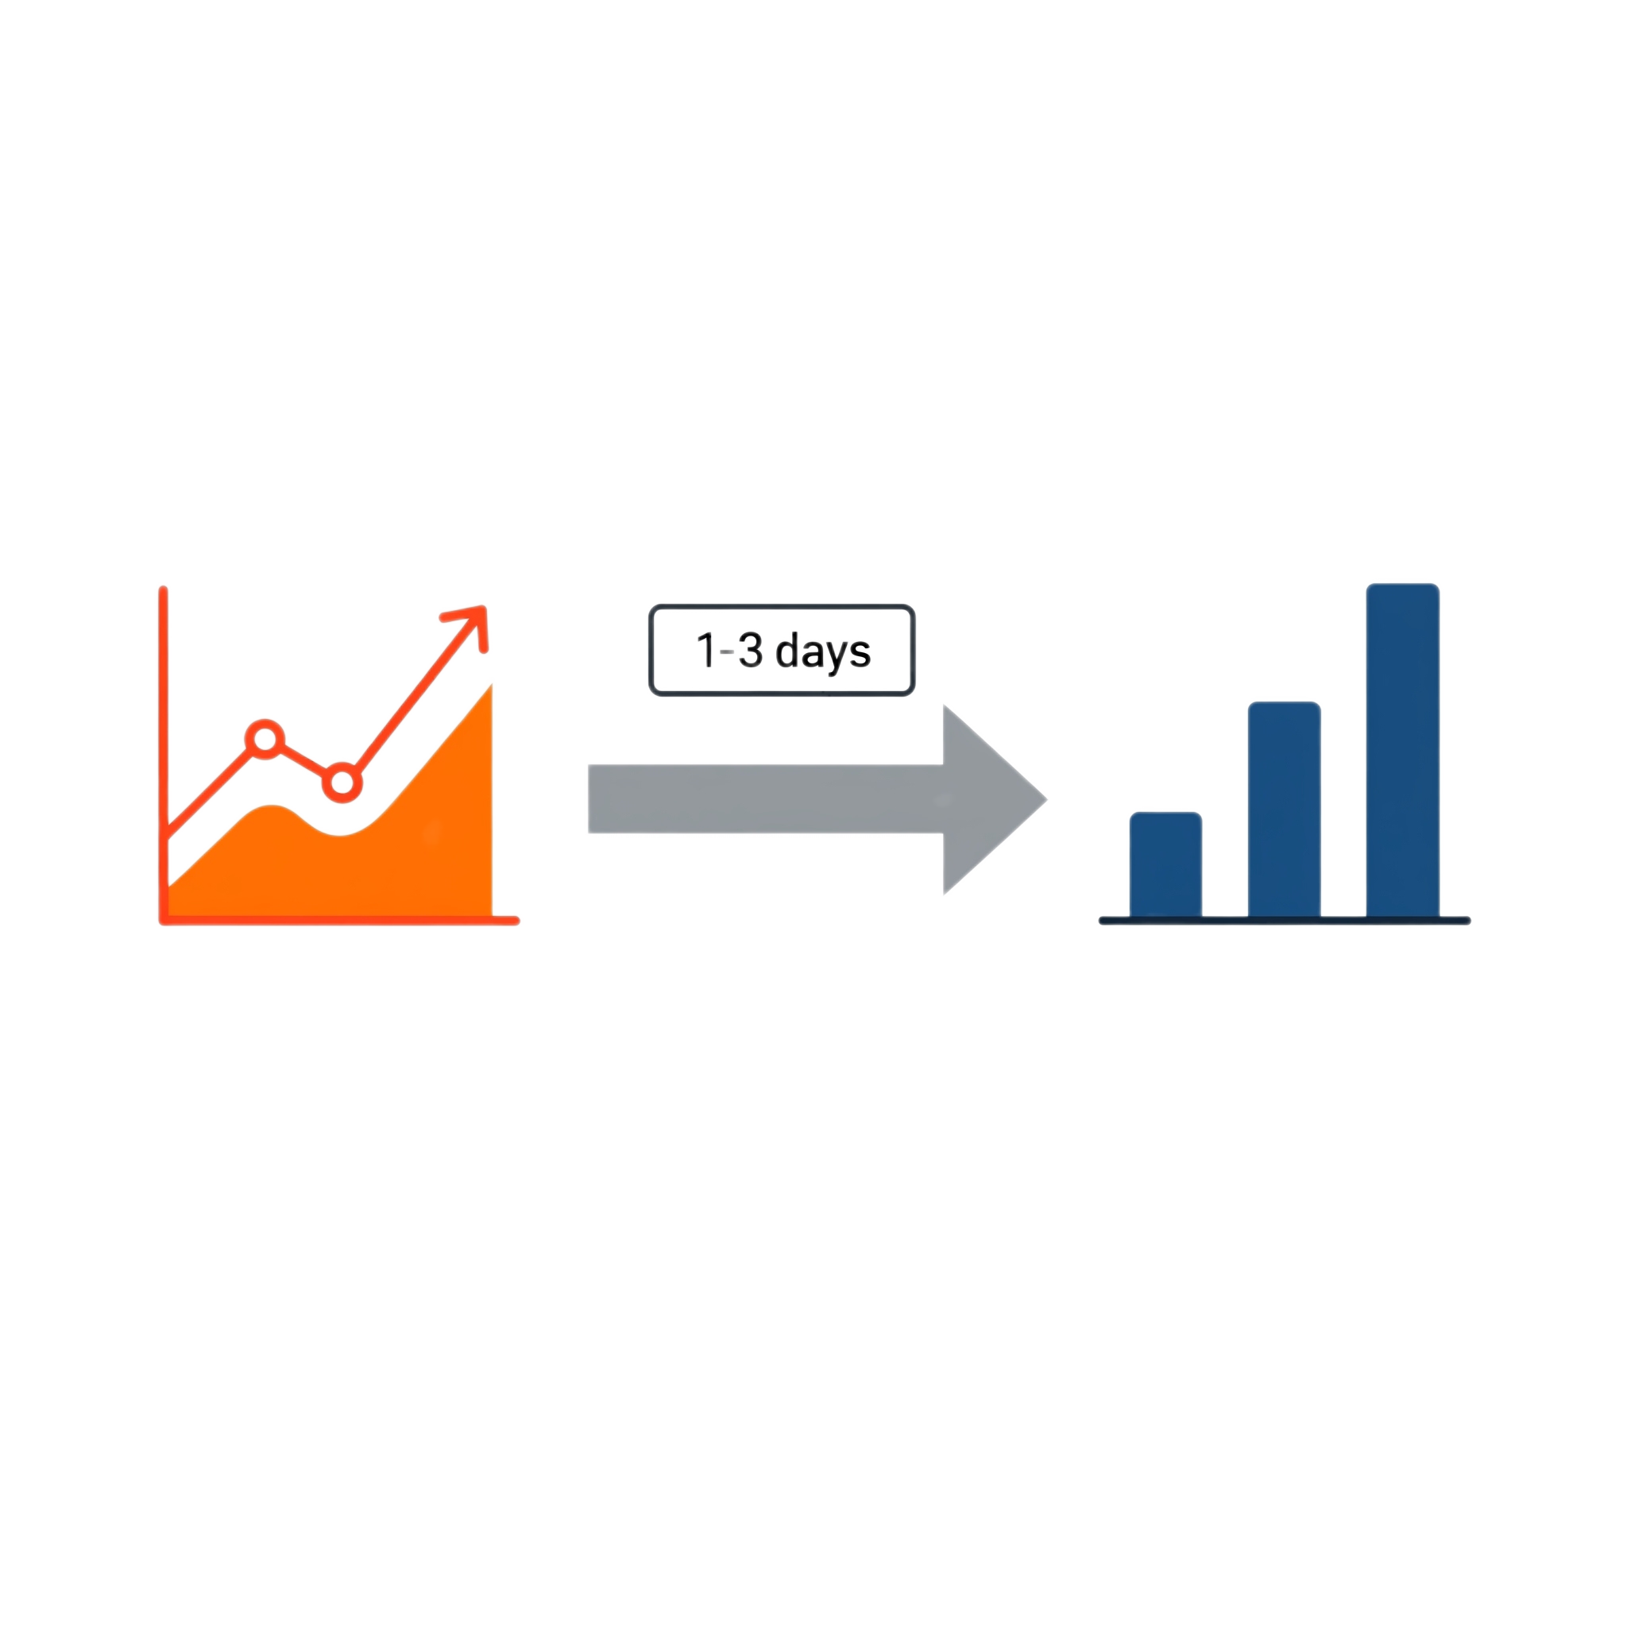
1차 프로젝트(Python Full Stack & ML) 기획서
기획 의도 (2/2)
•
미세먼지에 노출된 후 호흡기 질환(폐렴, COPD 등)으로 병원에 입원하기까지는 일정 기간의 발병 시차(Time-Lag)가 존재합니다.
•
의학적 연구 결과를 토대로, 미세먼지 농도 증가가 1~3일 후 호흡기 환자 수 증가에 미치는 영향을 데이터로 모델링하였습니다.
•
이를 통해 서울시 구별 호흡기 환자 수를 정확히 예측하여 개인 맞춤형 대비를 지원합니다.

Slide 5
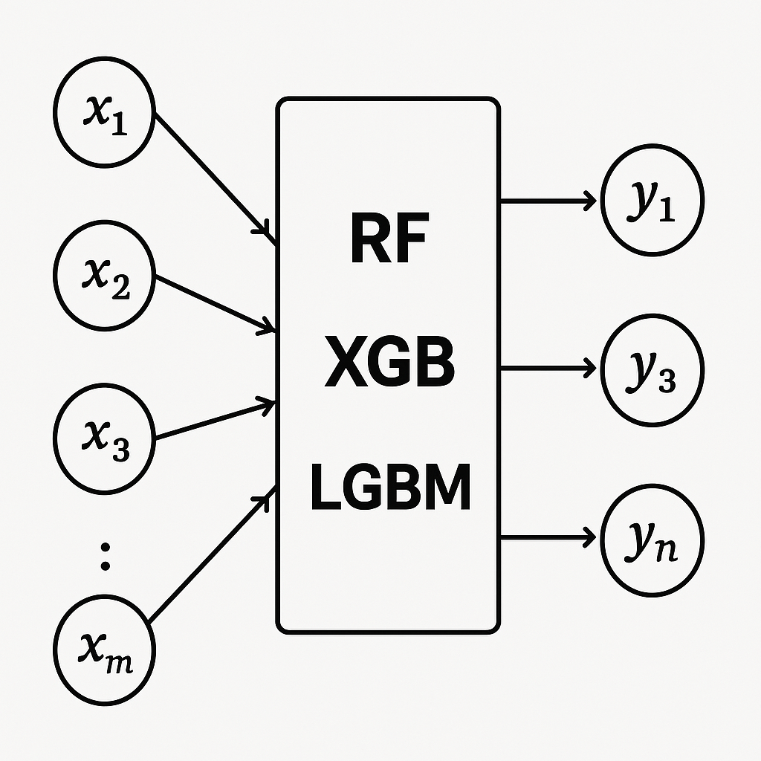
1차 프로젝트(Python Full Stack & ML) 기획서
개발 목표(1/2)
머신러닝 기반 다중회귀 예측 모델 구축
Input
•
자치구별 미세먼지 농도
•
기온, 인구 구조, 지역내총생산
•
최근 3일 표준편차, 이동평균, 최댓값/최솟값
Output
•
자치구별 당일 및 향후 3일(D+1~D+3) 예측
•
호흡기 환자 수 단계구분도
•
서울시 자치구별 예측값 시각화

Slide 6
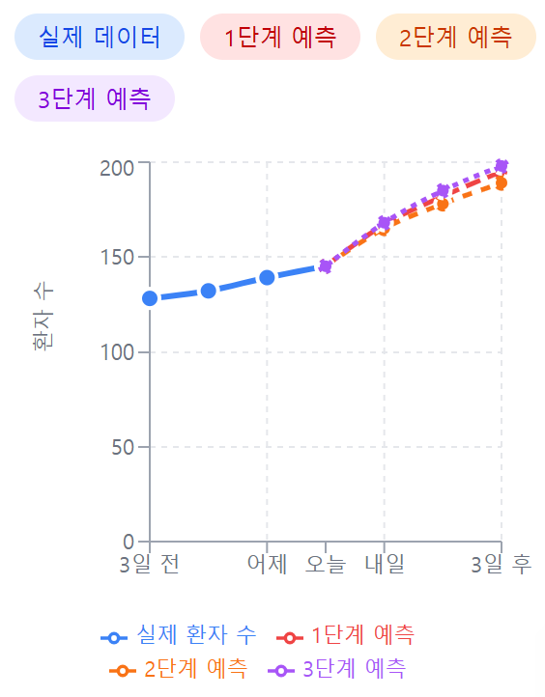
1차 프로젝트(Python Full Stack & ML) 기획서
개발 목표(2/2)
Multi-Step 시계열 예측 시스템
핵심 목표
•
향후 3일(D+0~D+3) 내 개인별 증상 발현 확률 제공
•
향후 3일 환자 수 변화 추이 시각화
•
급격한 환자 증가 구간의 직관적 시계열 예측 지표 제공

Slide 7
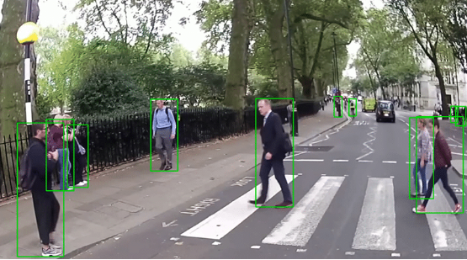
2차 프로젝트(Computer Vision) 기획서
YOLO 기반 보행 환경 객체 탐지 및 위험 상황 분석
기획 의도
•
보행 환경의 사람, 공, 보행자용 신호등 상태를 영상에서 자동 탐지
•
반복 모니터링의 시간 부담과 주관적 판단 한계 보완
•
보행자용 신호등 빨간불/초록불 상태 판별
개발 목표
•
YOLOv11n 기반 객체 탐지
•
OpenCV 영상 프레임 처리 및 탐지 결과 시각화
•
사람/공 탐지 여부 기반 위험 확률 계산
•
Flask-RESTX 영상 스트림 및 위험 데이터 API 제공

Slide 8
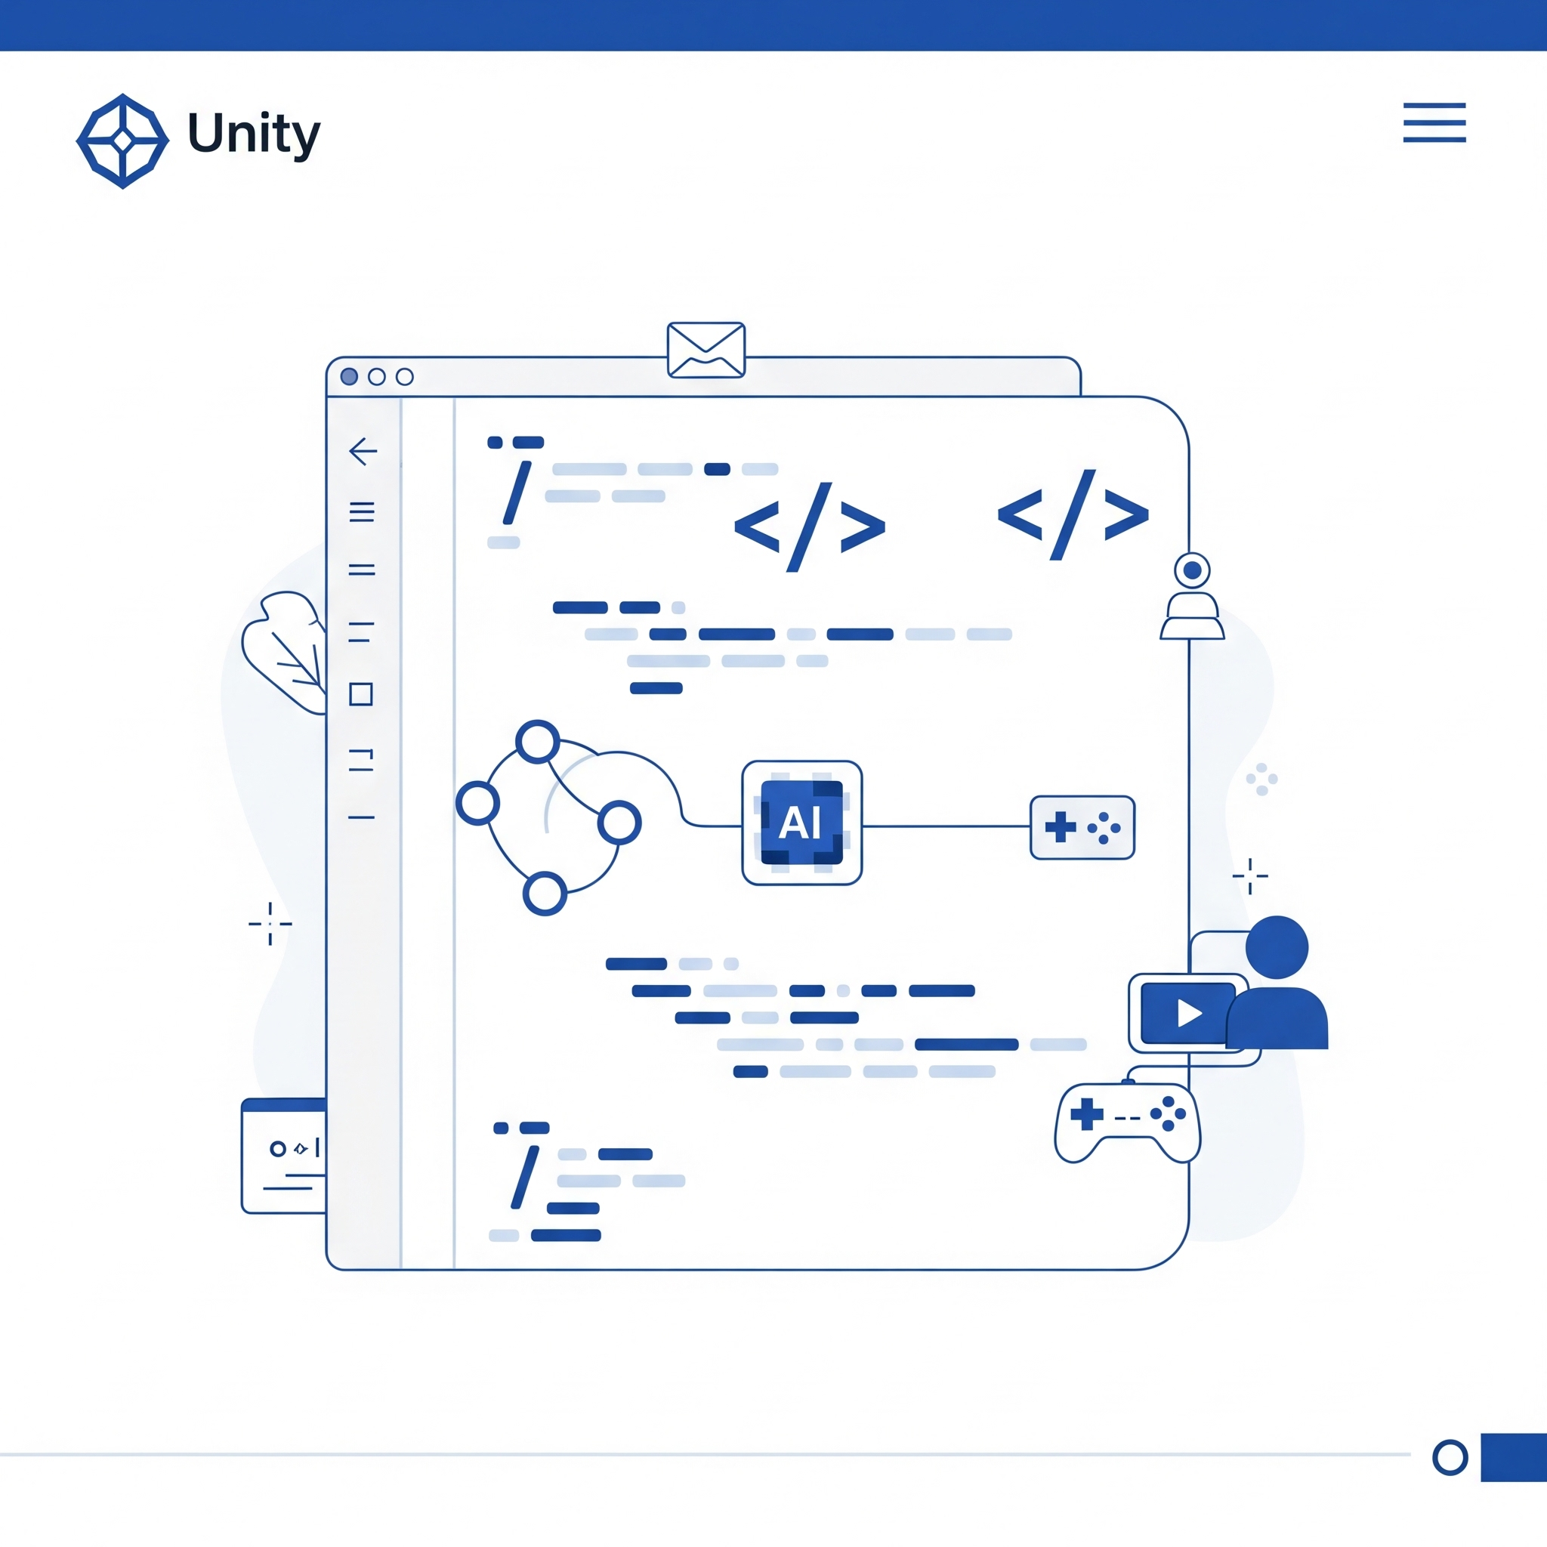
3차 프로젝트(LLM Fine-Tuning) 기획서
Unity/GameDev 한국어 LLM 튜터 Fine-Tuning
기획 의도
•
일반 LLM의 게임개발 전문 용어·구현 맥락 한계 보완
•
Unity 학습자가 한국어로 짧고 정확한 답변을 받는 튜터형 LLM 구축
•
서비스 응답 형식에 맞는 프롬프트와 후처리 구조 설계
개발 목표
•
KoAlpaca 기반 instruction 데이터셋 활용 및 정제
•
전문 지식 데이터와 일반 대화 데이터 혼합
•
Flask-RESTX, MCP, vLLM 연동 추론 API 구현
•
짧고 정확한 응답 생성을 위한 후처리 로직 구성

Slide 9






사용 기술 목록
Web & API Frameworks
Vision & Machine Learning
LLM & Infra / Tools
[Frameworks]
Python 3.11.9
Flask 3.0.3
Flask-RESTX 1.3.0
Flask-CORS 4.0.1
Werkzeug 3.1.6
Jinja2 3.1.6
[Communication & UI]
requests 2.33.0
Bootstrap 5.3.8
jQuery 3.5.1
python-dotenv 1.2.2
[Vision & Hardware]
ultralytics 8.4.42
OpenCV 4.13.0.92
OpenVINO 2024.6.0
CUDA 12.4
GPU RTX 4090
[Data & Modeling]
scikit-learn 1.8.0
XGBoost 3.2.0
LightGBM 4.6.0
pandas 3.0.1
numpy 2.4.3
[LLM Serving]
vLLM 0.8.5
FastMCP 1.9.4
Hugging Face datasets 4.8.5
torch 2.4.1+cu124
[Database & Tools]
Oracle DB 11g XE
SQLAlchemy 2.0.21
roboflow 1.3.3
albumentations 2.0.8
sahi 0.11.36

Slide 10
사용 기술 경험
LLM & Prompt Engineering
Web & API Frameworks
Vision & Machine Learning
[Backend & Database]
Flask, Flask-RESTX
Swagger UI, JSON Response
Oracle DB, SQLAlchemy
python-dotenv
[Streaming & Logic]
MJPEG Streaming
Risk Probability Logic
try / except logic
csv / json / pkl handling
[ML / Modeling]
RandomForest / XGB / LGBM
MultiOutput / Multi-Step
Train/Test Split, R2, MAE
StandardScaler, Time-Lag
pandas, numpy
[Computer Vision]
Ultralytics YOLO
OpenCV
Object Detection & Bounding Box
Frame Processing, roboflow
OpenVINO
[LLM Fine-Tuning]
LLM Fine-Tuning (vLLM)
Instruction / JSONL Dataset
KoAlpaca Model
Model Serving & Inference
[Agent & Prompting]
MCP Tool Calling (FastMCP)
Prompt Engineering
Stop Sequence, Postprocessing
Answer Refinement Logic

Slide 11
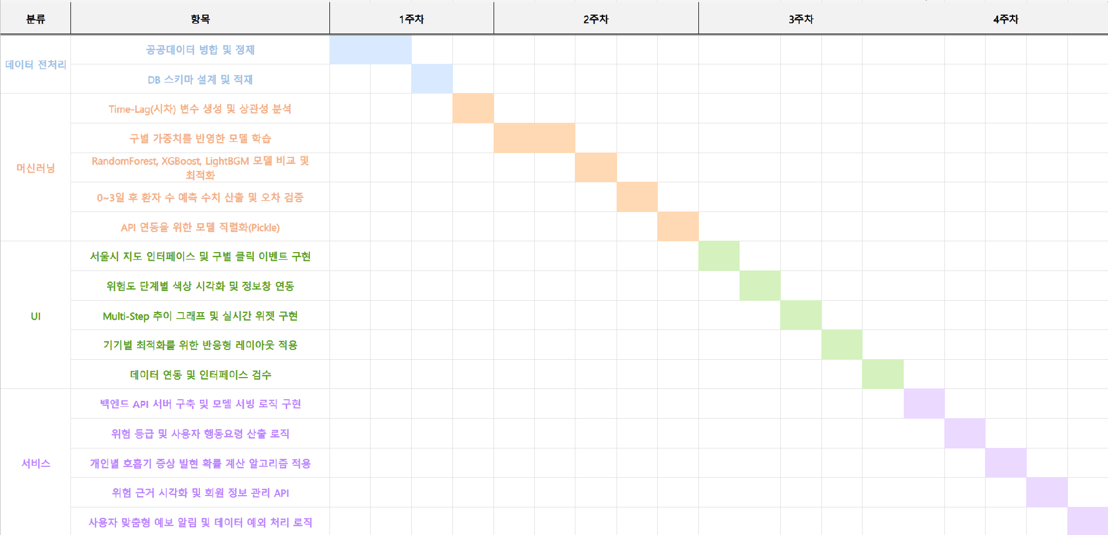
개발 스케줄
1차 프로젝트(Python Full Stack & ML)

Slide 12
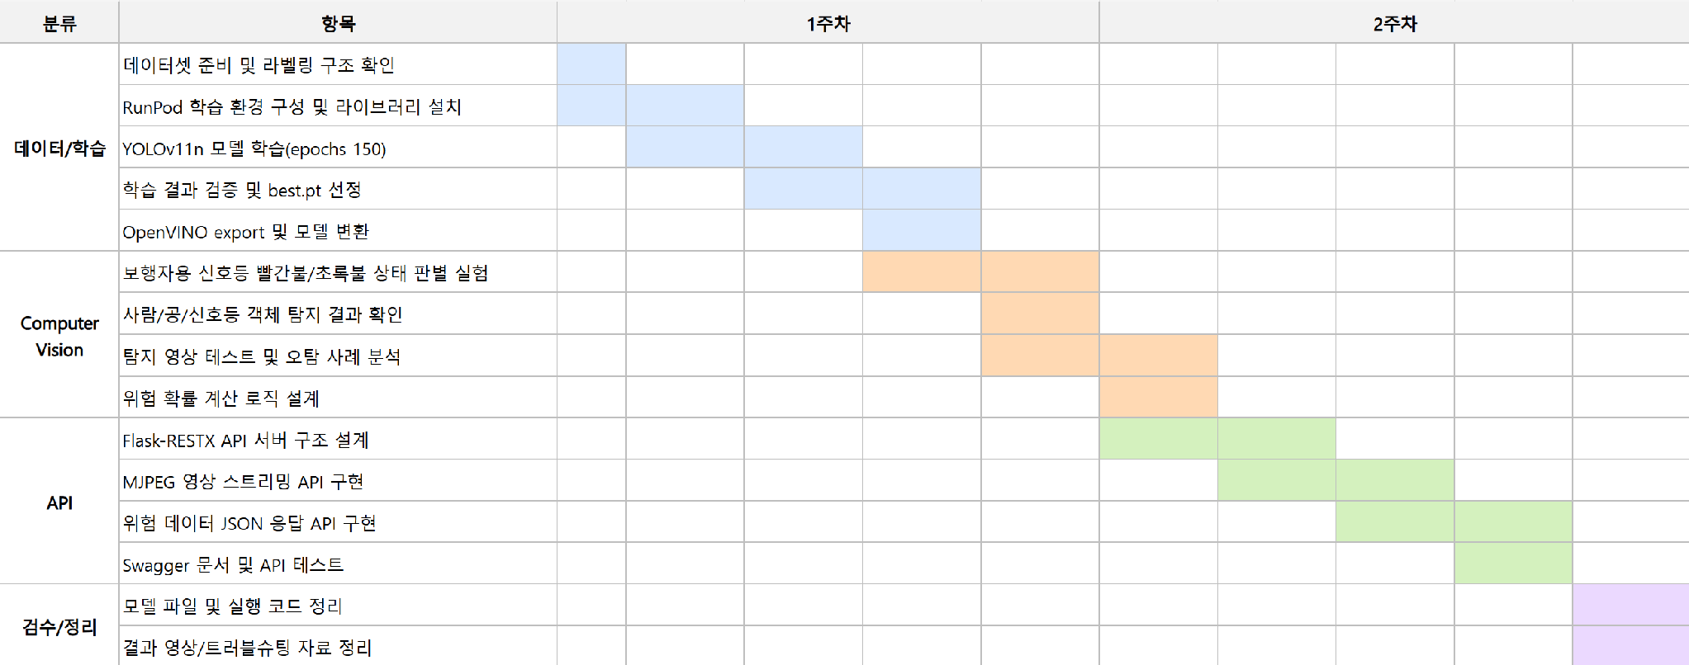
개발 스케줄
2차 프로젝트(Computer Vision)

Slide 13
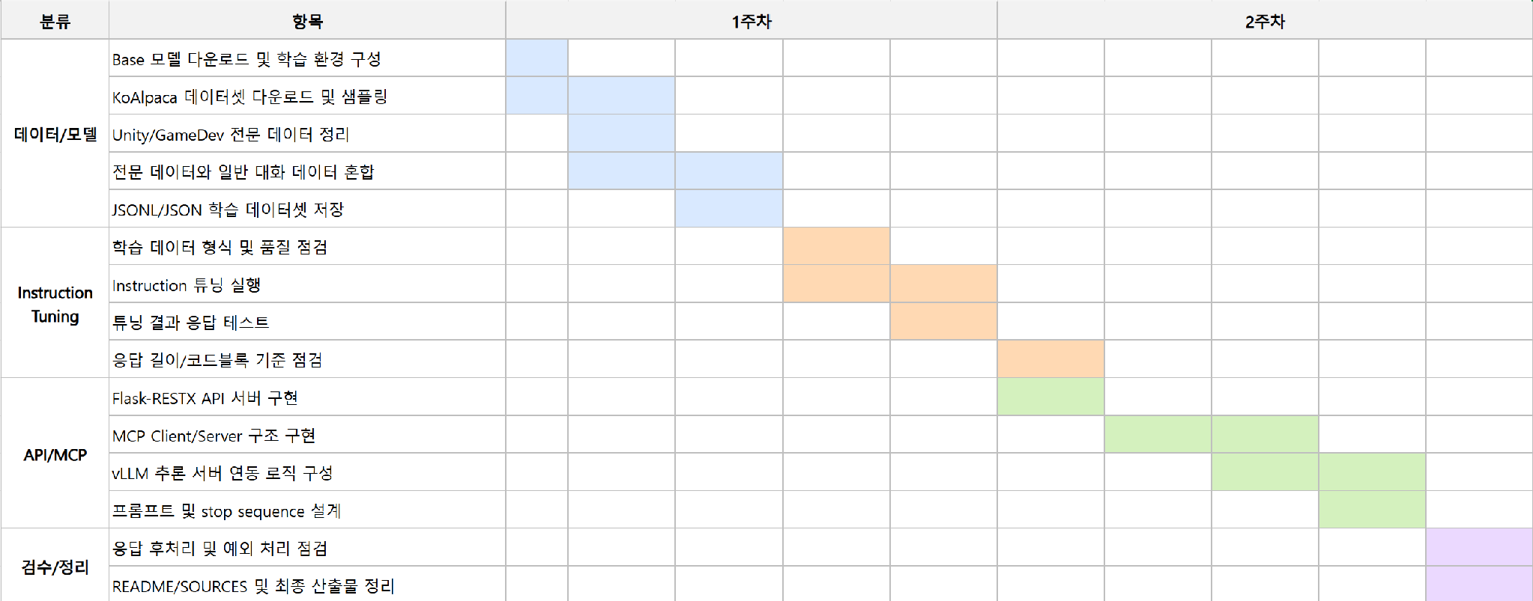
개발 스케줄
3차 프로젝트(LLM Fine-Tuning)

Slide 14
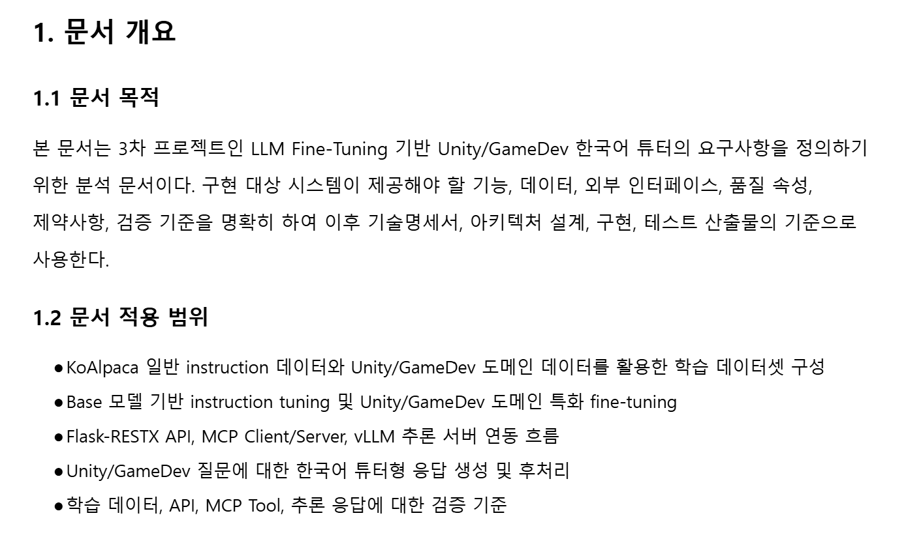
요구사항 분석서(1/3)
3차 프로젝트(LLM Fine-Tuning)

Slide 15
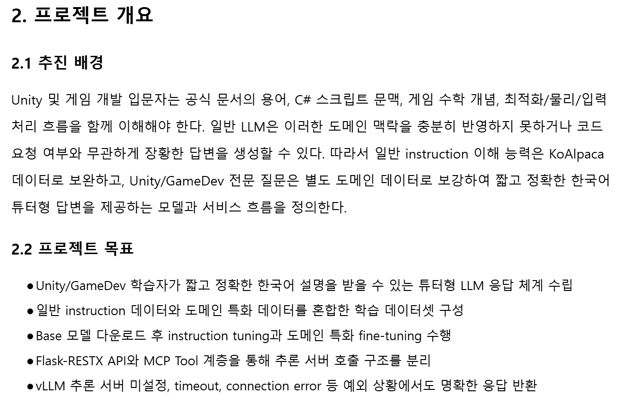
요구사항 분석서(2/3)
3차 프로젝트(LLM Fine-Tuning)

Slide 16
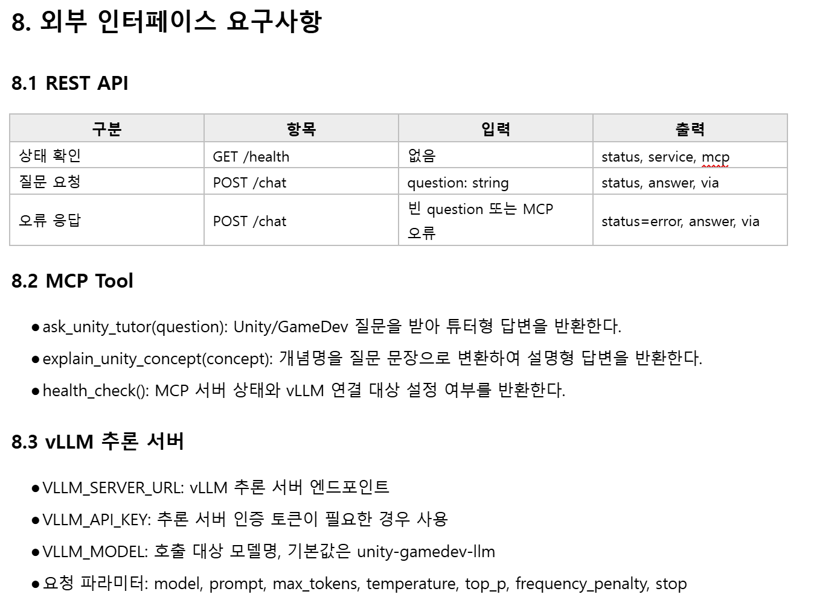
요구사항 분석서(3/3)
3차 프로젝트(LLM Fine-Tuning)

Slide 17
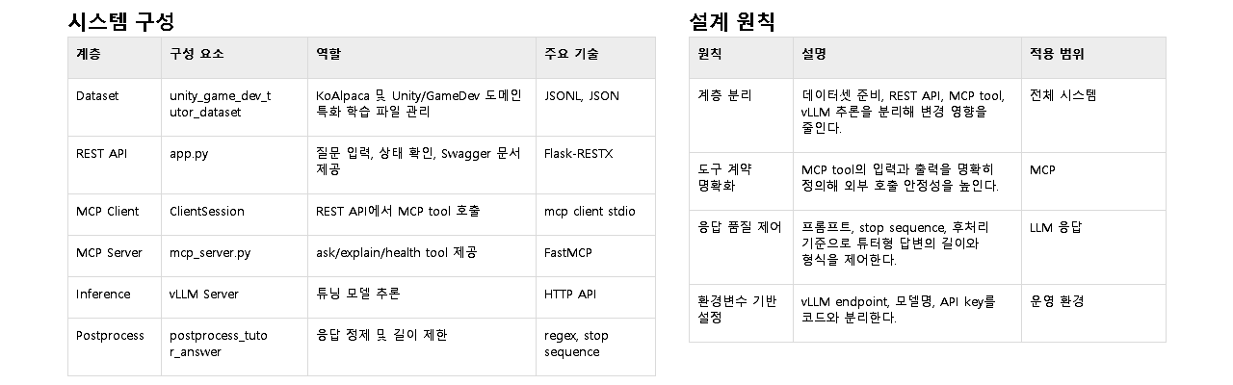
기술 명세서(1/3)
3차 프로젝트(LLM Fine-Tuning)

Slide 18
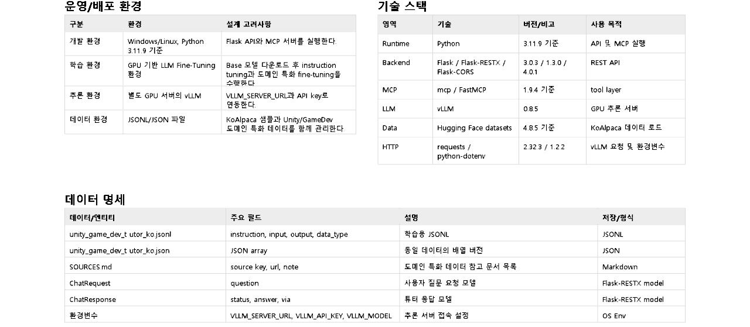
기술 명세서(2/3)
3차 프로젝트(LLM Fine-Tuning)

Slide 19
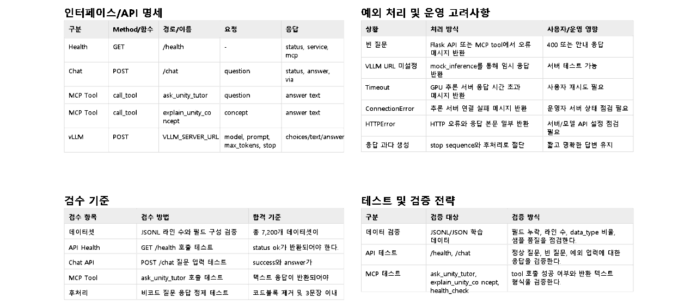
기술 명세서(3/3)
3차 프로젝트(LLM Fine-Tuning)

Slide 20
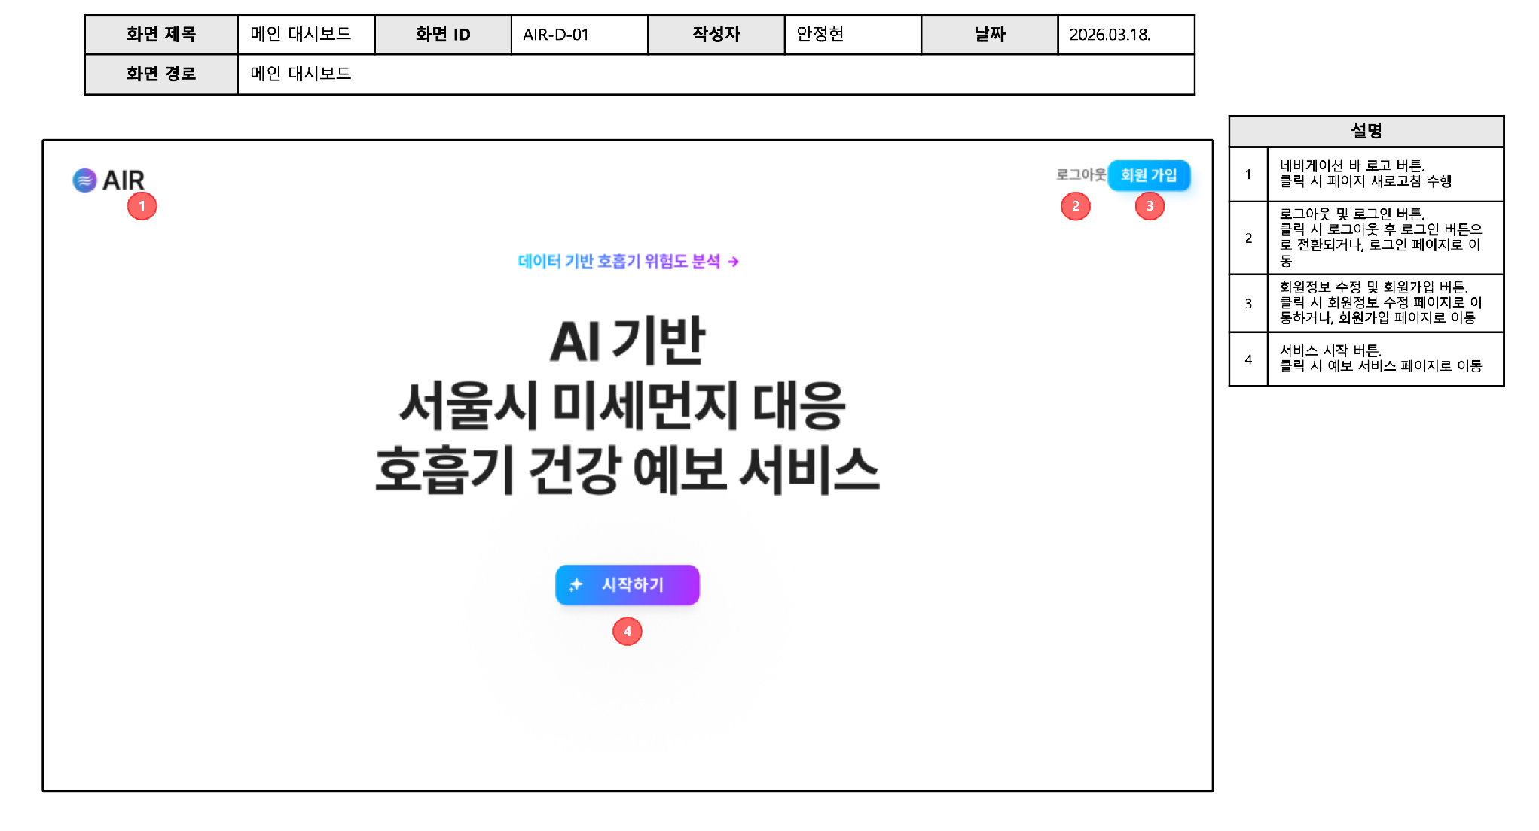
화면 설계서 (1/2)

Slide 21
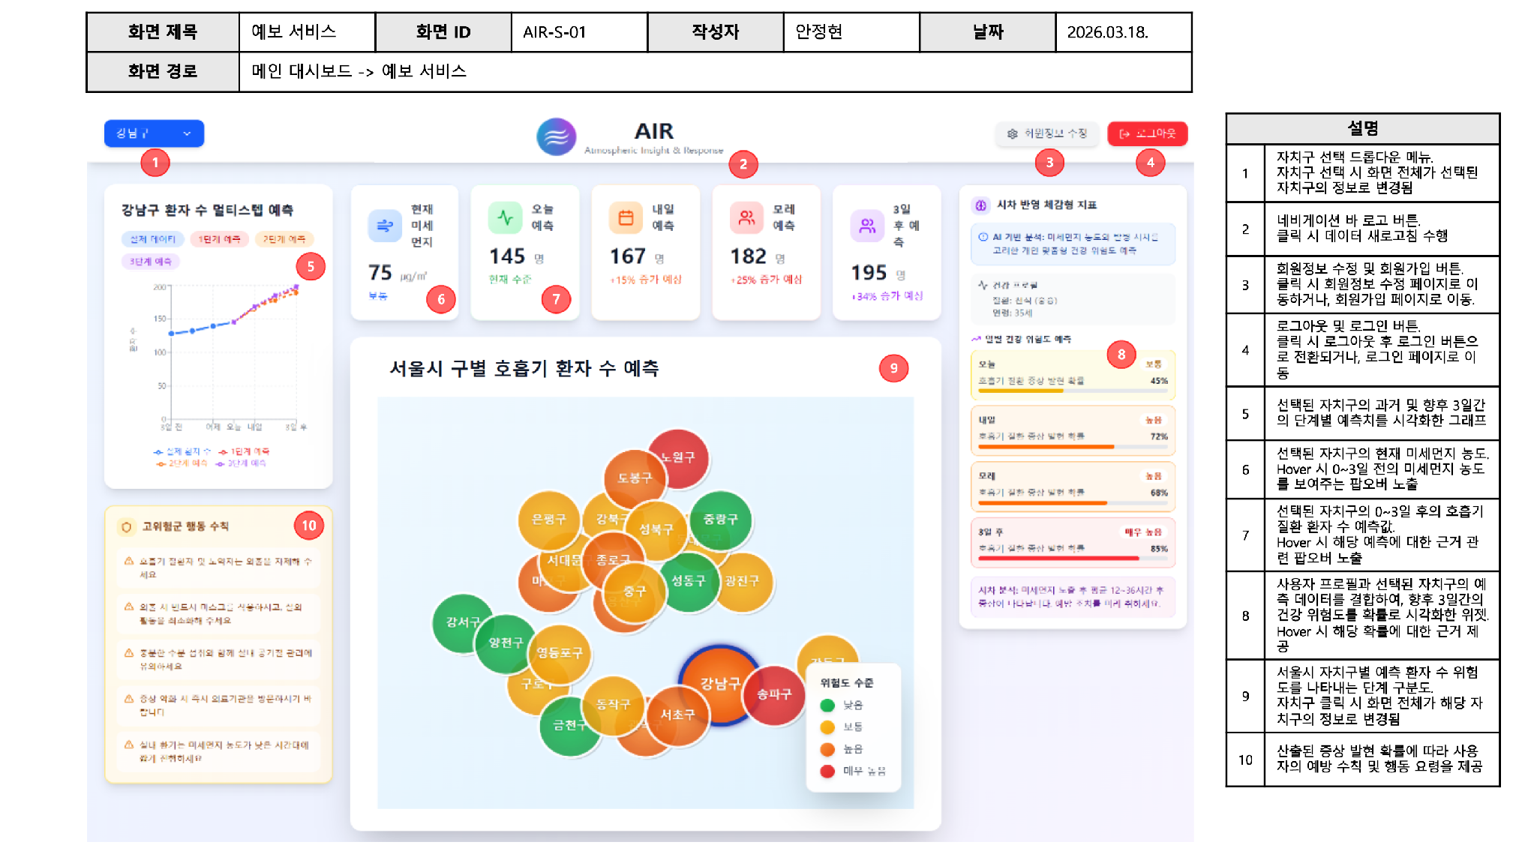
화면 설계서 (2/2)

Slide 22
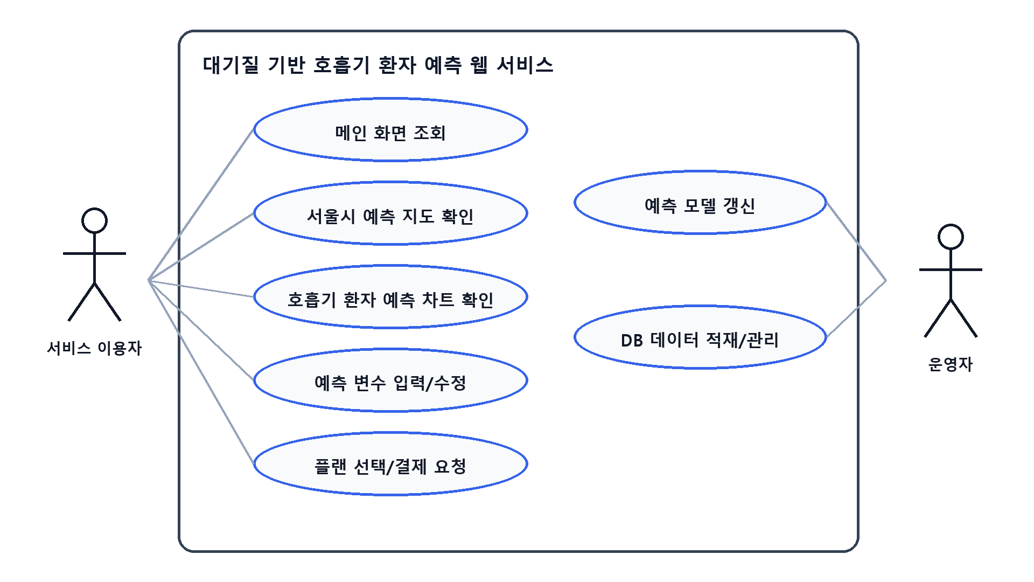
UML: Use Case Diagram

Slide 23
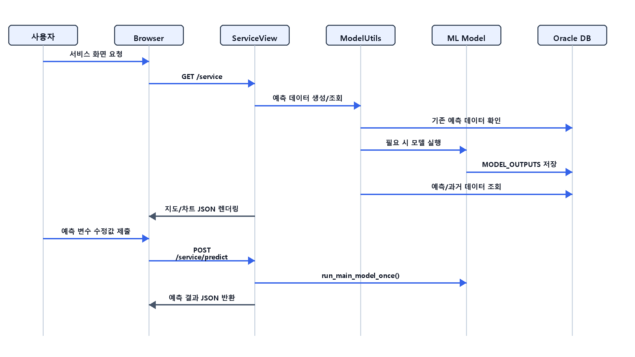
UML: Sequence Diagram

Slide 24
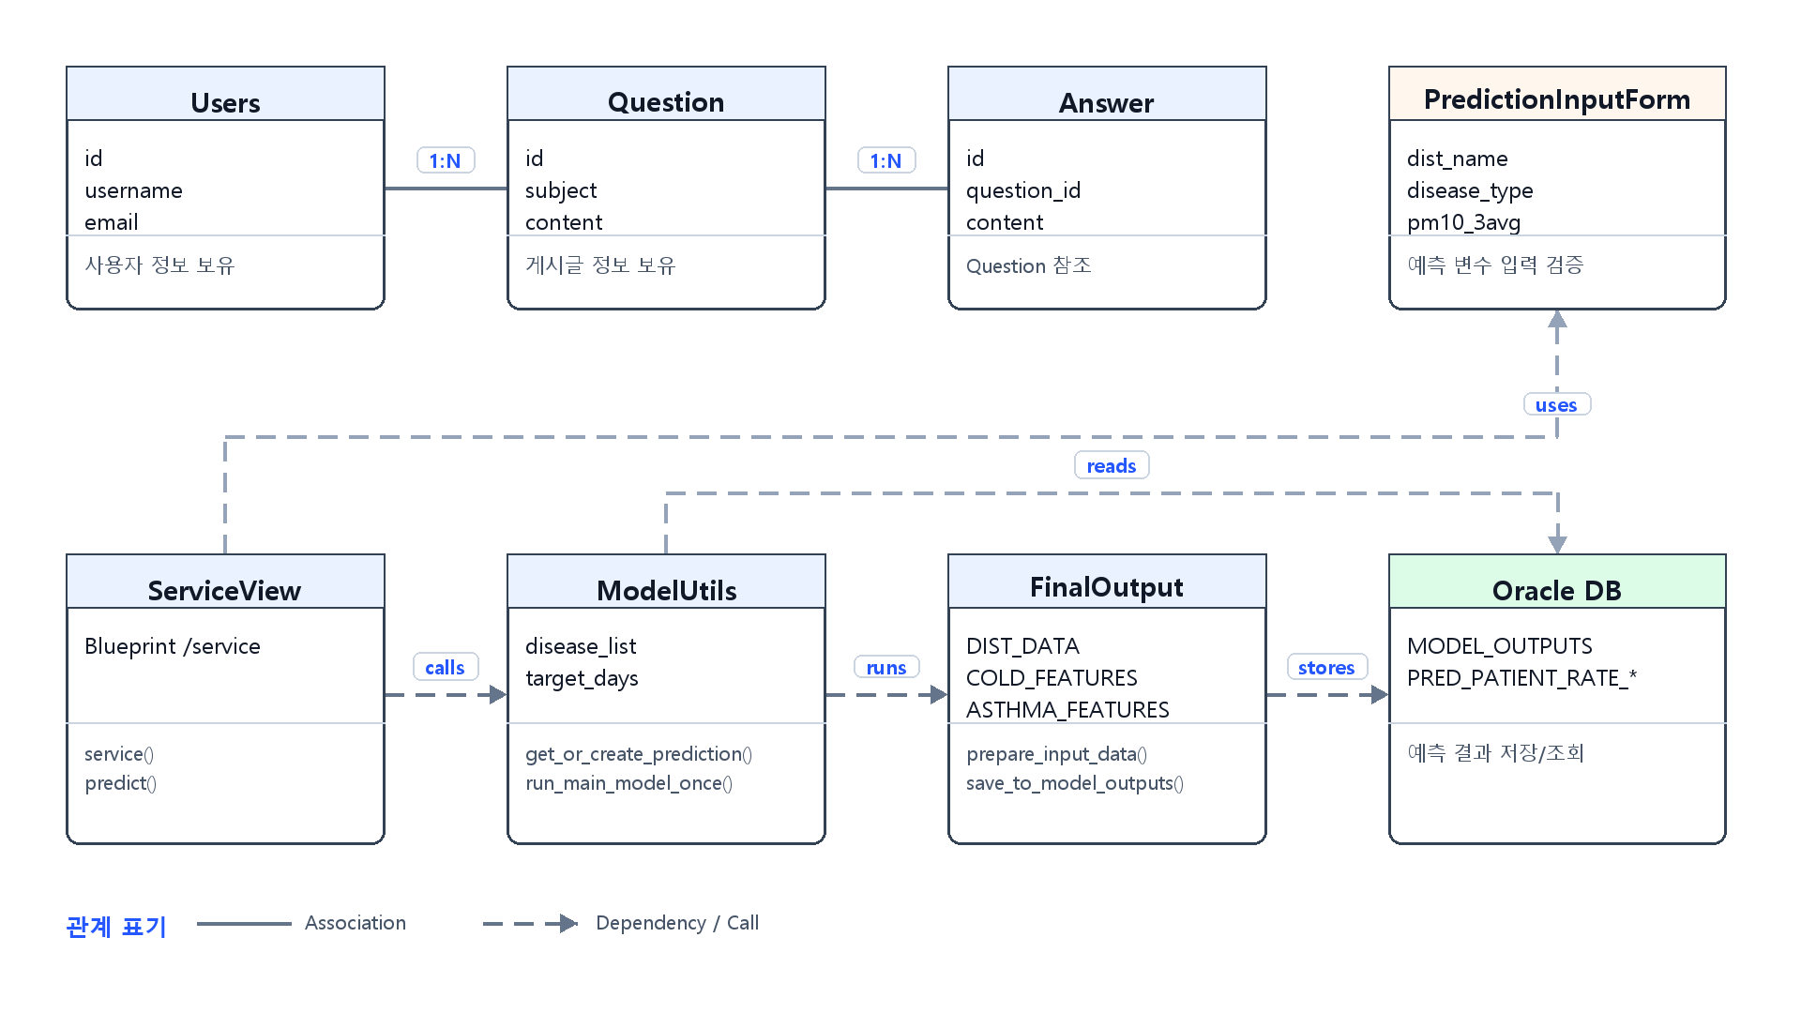
UML: Class Diagram

Slide 25
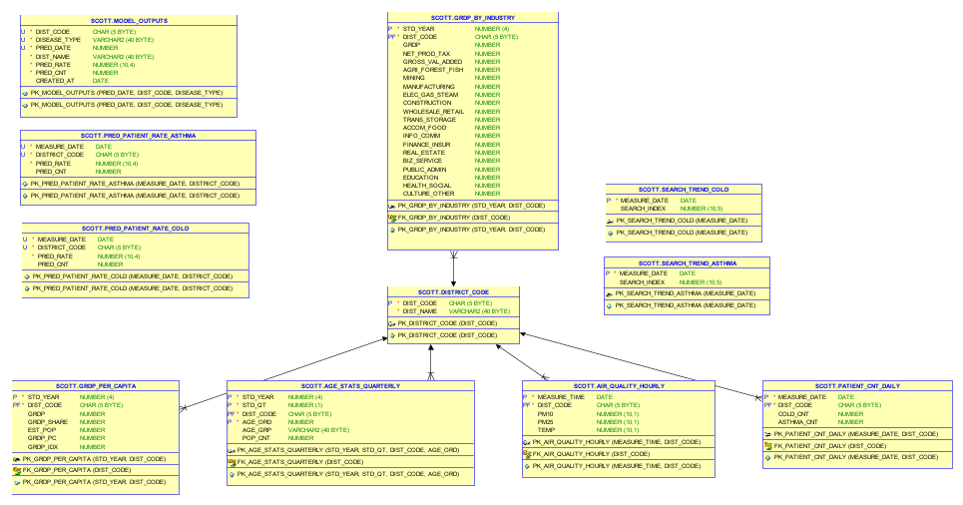
ER Diagram

Slide 26
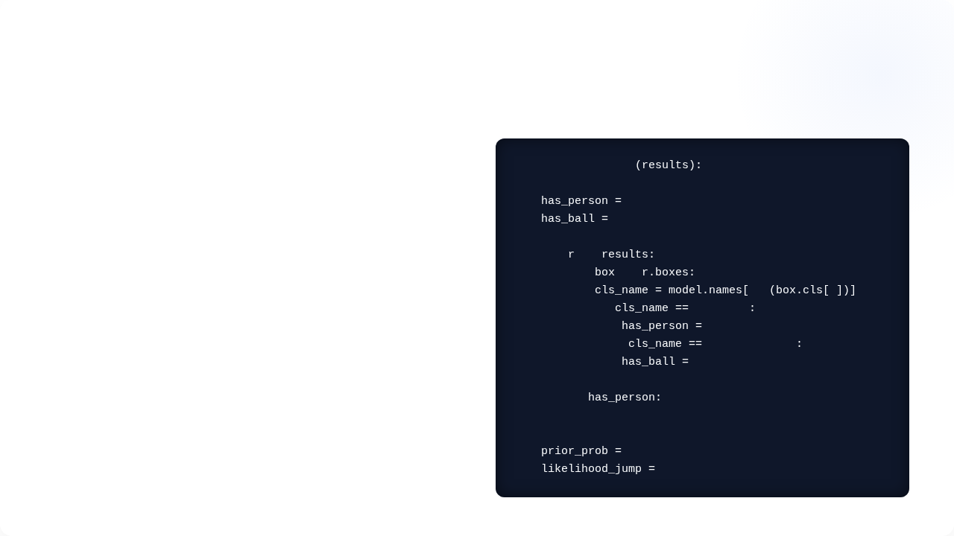
프로젝트별 주요 기능 및 소스코드 (1/5)
2차(Computer Vision) - YOLO 객체 탐지 기반 위험도 산출 로직
def
calculate_risk
"""객체 탐지 결과에 기반한 위험도 산출"""
False
YOLOv11을 통해 프레임 내 존재하는 객체의 클래스 식별
person(사람)과 sports_ball(공)의 동시 탐지 여부 추출
사람이 없는 환경은 위험도 0.0으로 즉시 반환하여 연산 최적화
탐지 결과에 베이즈 정리(Bayes' Theorem)를 적용하여 최종 돌발 위험 확률 산출 구조 마련
False
for
in
for
in
int
0
if
'person'
True
elif
'sports_ball'
True
if not
return
0.0
0.1
# P(Risk)
0.8
# P(Ball|Risk)

Slide 27
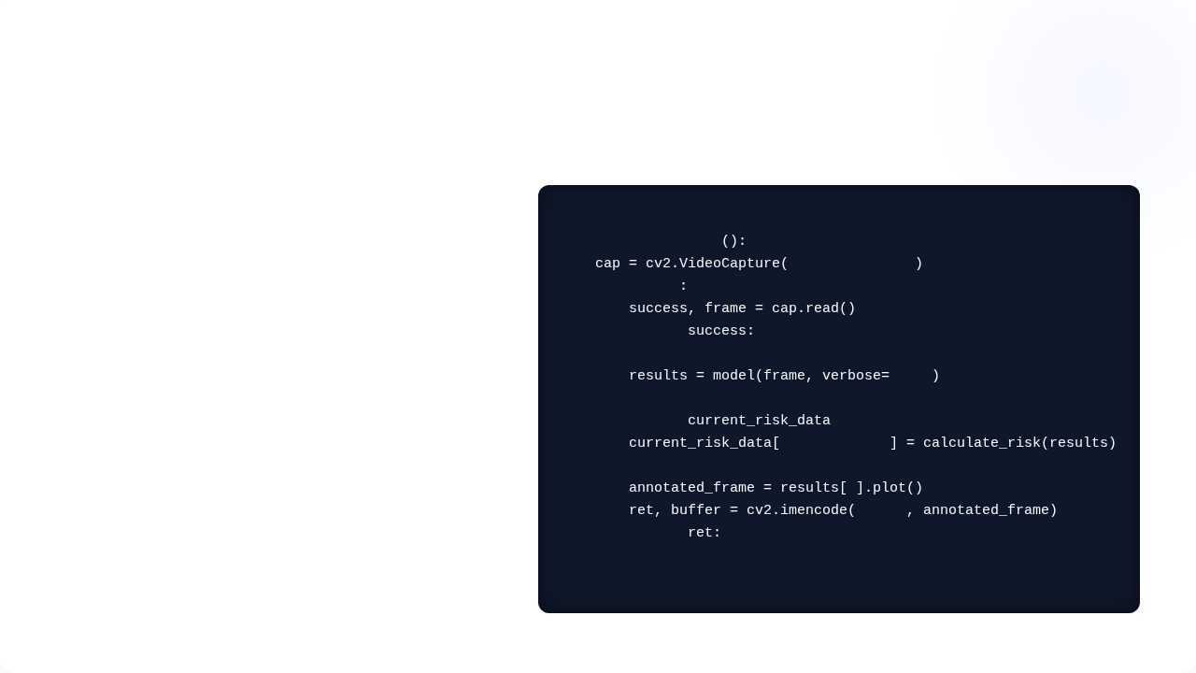
프로젝트별 주요 기능 및 소스코드 (2/5)
2차(Computer Vision) - OpenCV MJPEG 영상 스트리밍
# --- 영상 처리 생성기 ---
OpenCV VideoCapture를 통해 영상을 읽고, 프레임별로 YOLO 모델 추론 실행 (verbose=False로 로깅 최소화)
산출된 위험도(probability)와 탐지 객체 리스트를 전역 변수로 업데이트하여 별도 JSON API에서 활용
results[0].plot()을 이용해 Bounding Box가 그려진 프레임을 JPEG로 인코딩하여 Multipart 스트림으로 전송.
def
generate_frames
"clip_ball.mp4"
while True
if not
break
False
global
"probability"
0
'.jpg'
if not
continue
# yield multipart bytes...

Slide 28
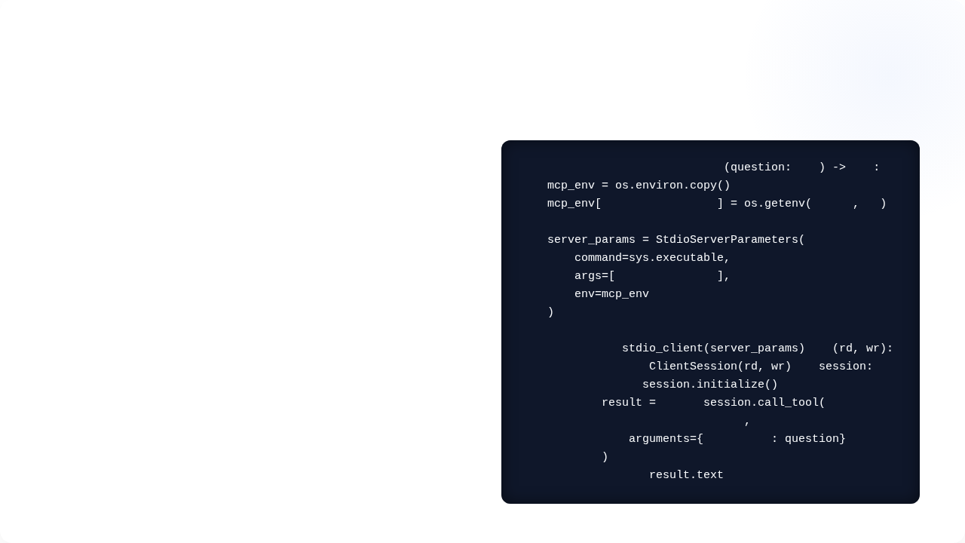
프로젝트별 주요 기능 및 소스코드 (3/5)
3차(LLM Fine-Tuning) - Flask API -> MCP Tool 호출
async def
call_mcp_unity_tutor
str
str
"VLLM_SERVER_URL"
"VLLM"
""
REST API 단일 요청을 받아 Model Context Protocol(MCP) 서버로 전달하는 브릿지 계층 구현
vLLM 서버의 접속 정보(URL, KEY, MODEL)를 환경변수로 분리하여 보안성 및 이식성 확보
ClientSession.call_tool을 사용하여 ask_unity_tutor 도구를 비동기로 호출함으로써 메인 스레드 블로킹 방지.
"mcp_server.py"
async with
as
async with
as
await
await
"ask_unity_tutor"
"question"
return

Slide 29
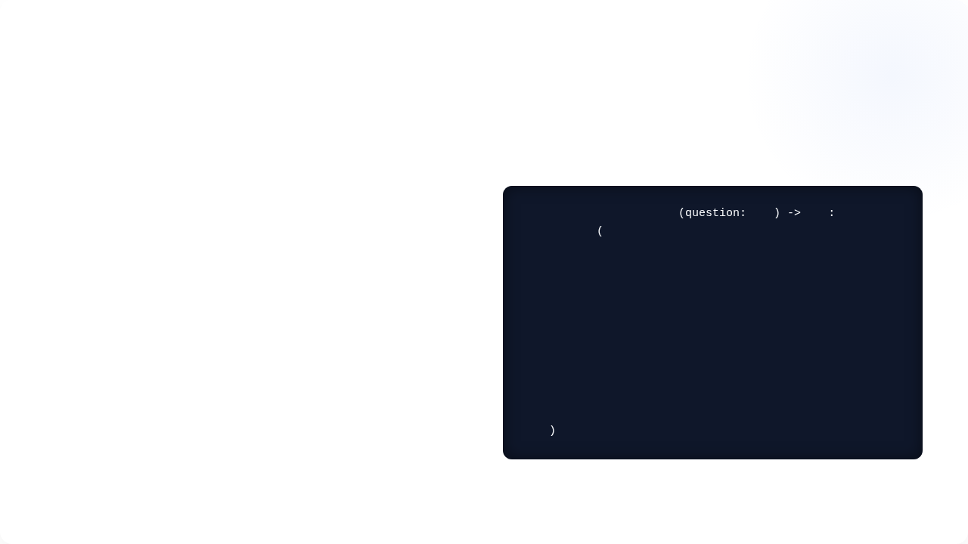
프로젝트별 주요 기능 및 소스코드 (4/5)
3차(LLM Fine-Tuning) - Domain Prompt Engineering
파인튜닝된 LLM이 Unity/GameDev 영역 밖으로 이탈하지 않도록 시스템 수준의 지시문(System Prompt) 작성
답변 길이 제약: "최대 3문장으로 끝낸다" 조건을 명시하여 빠르고 간결한 튜터 컨셉 유지
코드블록 제어: 코드 관련 명시적 요청 시에만 Markdown 코드블록을 사용하도록 유도하여 UI 출력 일관성 향상
환각(Hallucination) 억제를 위해 "지어내지 않는다"는 조건 명시
def
build_domain_prompt
str
str
return
"다음은 Unity 질문에 답하는 작업입니다.\n\n"
"### 지시문:\n"
"너는 Unity와 게임 개발을 가르치는 한국어 튜터다. "
"정확한 Unity 공식 용어를 사용한다. "
"모르면 지어내지 말고 조건을 짧게 설명한다. "
"답변은 최대 3문장으로 끝낸다. "
"코드, C#, 스크립트 요청 시에만 코드블록을 쓴다.\n\n"
"### 입력:\n"
f
"{question.strip()}\n\n"
"### 응답:\n"

Slide 30
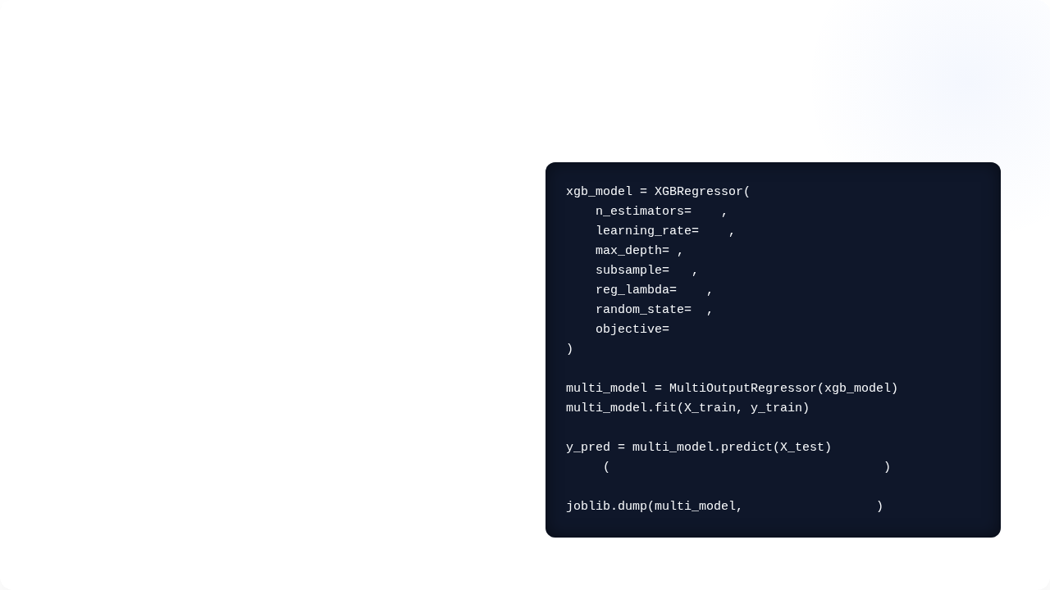
프로젝트별 주요 기능 및 소스코드 (5/5)
1차(Python Full Stack & ML) - Multi-output XGBoost Training
MultiOutputRegressor 래퍼를 사용하여 D0부터 D+3까지 4개의 날짜에 대한 환자 수를 동시 예측
트리 깊이(max_depth=5) 및 샘플링 비율(subsample=0.7) 제한을 통해 과적합 방지 적용
호흡기 질환 데이터 특성에 맞춰 count:poisson 함수를 사용하여 학습 효율성 증대
학습된 파이프라인을 joblib으로 피클링(pkl)
2000
0.02
5
# 과적합 방지
0.7
20.0
# L2 규제 적용
42
'count:poisson'
print
f
"R2: {r2_score(y_test, y_pred):.4f}"
"model_seoul.pkl"

Slide 31
Software Architecture
2차(Computer Vision) - 영상 객체 탐지 및 위험도 산정 구조
Runtime Component Flow
사용자 브라우저
→
Flask/RESTX API
→
Video Stream
→
OpenCV Pipeline
→
YOLO Inference
→
Risk Engine
→
JSON/화면 응답
탐지 결과
위험도 계산
컴포넌트 책임
• 프레임 수집·전처리와 모델 추론 분리
• 객체 탐지 결과를 위험도 계산 입력으로 사용
• 브라우저에는 영상 스트림과 위험도 상태 제공
주요 인터페이스
• /detection/video-feed: 실시간 영상 스트림
• /detection/risk-data: 위험도 JSON 조회
• YOLO 결과: class, confidence, bbox
설계 포인트
• DB 없이 API·모델 중심의 경량 구조
• 프레임 단위 처리로 실시간성 확보
• 신호등 상태 판별은 탐지 결과로 별도 관리

Slide 32
Software Architecture
3차(LLM Fine-Tuning) - MCP 기반 LLM 튜터 추론 구조
Runtime Component Flow
사용자 요청
→
RESTX API
→
MCP Client
→
MCP Server Tool
→
vLLM Server
→
Fine-Tuned LLM
→
튜터 응답
프롬프트 생성
응답 후처리
컴포넌트 책임
• REST API는 요청 검증과 응답 포맷 담당
• MCP Tool은 튜터 기능을 표준 도구로 캡슐화
• vLLM 서버는 Fine-Tuned 모델 추론 담당
주요 인터페이스
• /chat: question 입력 및 answer 반환
• ask_unity_tutor / explain_unity_concept
• VLLM_SERVER_URL, VLLM_MODEL 환경변수
설계 포인트
• API 계층과 추론 계층 분리로 변경 영향 축소
• Stop sequence와 후처리로 짧은 응답 유지
• KoAlpaca + Unity/GameDev 데이터 기반 튜닝

Slide 33
Software Architecture
1차(Python Full Stack & ML) - 예측 결과 저장 및 시각화 구조
Runtime Component Flow
사용자 브라우저
→
Flask Web App
→
Prediction Service
→
ML Model Artifacts
→
Oracle DB
→
Map/Chart View
지도/차트 조회
예측 결과 저장
컴포넌트 책임
• Flask 서버가 화면 요청과 예측 요청 처리
• Prediction Service가 입력값을 모델 형식으로 변환
• 지도/차트 화면에서 지역별 결과 시각화
주요 인터페이스
• 사용자 입력: 지역, 날짜, 예측 조건
• 모델 입력: 전처리된 피처 벡터
• DB 저장: 예측 결과와 조회용 데이터
설계 포인트
• 모델 파일과 웹 서비스 계층 분리
• 예측 결과 저장 후 재조회 가능한 구조
• 지역 단위 비교를 위한 시각화 중심 UI

Slide 34


향후 개발 계획
VLM + RAG + LLM 기반 전술 정찰 에이전트 구축
핵심 단계
상세 개발 전략
•
1. VLM (시각 인지): "전장 상황 인식"
YOLO11n의 객체 탐지와 VLM의 맥락 분석을 결합하여 속도와 정확도 확보
•
VLM: Unity 기반 시각 데이터셋 생성
C# 스크립트로 험지 지형 및 적 무작위 배치
LLaVA 파인튜닝 - Runpod(RTX 4090)
•
2. RAG (지식 검색): "교전 수칙 참조"
미군 공개 전술 교범(FM) 및 무기 제원 DB(Raw SQL)를 하이브리드 검색으로 구축
•
RAG: 고성능 하이브리드 검색 설계
벡터 DB와 Raw SQL/ERM 기반 정형 데이터 결합
VLM 분석 텍스트를 쿼리로 변환해 매뉴얼 매칭
•
3. LLM 튜닝: "정찰 보고서 및 판단"
Llama 3를 파인튜닝하여 군사 표준 양식 및 제어용 JSON 명령어 출력 최적화
•
Agent: 통합 제어 및 유니티 피드백
9-Line MEDEVAC 등 군사용 보고서 자동 생성
JSON 명령어로 드론 기동 및 회귀 로직 구현
•
4. AI Agent: "드론 자율 기동 제어"
Flask 서버를 통한 오케스트레이션 및 유니티 클라이언트 드론 물리 제어 구현

Slide 35
프로젝트 수행 소감
어려움과 해결 방안
문제 상황: 작은 객체 탐지 한계
해결 방안: 학습/추론 해상도 일치
•
2차 프로젝트(Computer Vision) 모델 테스트 진행 중 한계점 발견
•
문제 해결을 위해 관련 논문을 리서치하던 중 "학습 이미지와 추론 이미지의 해상도를 일치시킬 경우 탐지 성능이 향상된다"는 논문 발견
•
카메라와 거리가 멀어 보행자용 신호등의 크기가 화면 내에서 매우 작게 표시될 때, 모델이 객체를 제대로 감지하지 못하는 현상 발생
•
이에 따라 기존의 학습용 이미지 데이터를 고해상도 이미지로 변경하여 재학습을 진행
•
결과적으로 작게 보이는 신호등 객체도 성공적으로 감지해내며 탐지 정확도를 크게 개선

